Slide 1
«Малыш в мире природы» Проект по формированию экологических представлений у детей дошкольного возраста
Воспитатели 1 младшей группы: Сизикова Н.Н., Черевако О.А.

Slide 2
По дорожке, по тропинке
Я в зеленый лес бегу
Я не трону паутинку
И ромашку не сорву…
Экологическое воспитание – это формирование у детей
экологического сознания как совокупности знаний, мышления,
чувств, воли и готовности к активной природоохранной
деятельности

Slide 3
Заложить любовь к Родине, к родному краю, к родной природе, к
людям можно только в раннем возрасте. Потом поменять
мировоззрение, изменить представления и взгляды человека на
окружающее необычайно сложно. Именно потому важно
своевременно развивать экологическое сознание маленькой
личности. Наша цель – научить искать и находить новое в уже
известном. Одна из главных нравственных задач – воспитывать
любовь к Родине, а значит, и бережное отношение к ее природе. Мы
достигнем того, если научим детей наслаждаться пейзажами
родных мест.

Slide 4
Приобщение к миру природы детей раннего возраста – это
первая, начальная ступень в системе непрерывного
экологического образования.
Реализация данного проекта проходила в три этапа.
Подготовительный этап включает в себя:
изучение литературы по экологическому воспитанию детей
раннего возраста
подготовка материала для проведения мини-экскурсий и
наблюдений
подбор методических материалов в соответствии с задачами
проекта.
Во время основного этапа были проведены запланированные
мероприятия:
консультации для родителей
выставки и конкурсы
мини-экскурсии и наблюдения

Slide 5
Участники Дети раннего возраста (2-3л.) и их родители
Тип Познавательно-исследовательский
Продолжительность Долгосрочный
Цель: Формирование экологической культуры у детей
раннего возраста
Задачи • Развивать и поддерживать познавательную
активность, желание и умение наблюдать за живой и не
живой природой
• Воспитывать у детей гуманное отношение к живому,
вместе с чувством удивления и восхищения, развивать у
детей первые эстетические представления
• Развивать у детей воображение
• Обогащать словарный запас детей, развивать связную
речь, интерес к художественному слову
Краткое содержание проекта
- консультации для родителей
- мини-экскурсии, наблюдения
- выставки, конкурсы
Место проведения МАДОУ д /с №56 «Строитель»
Сроки проведения 2022 – 2023у. г.

Slide 6
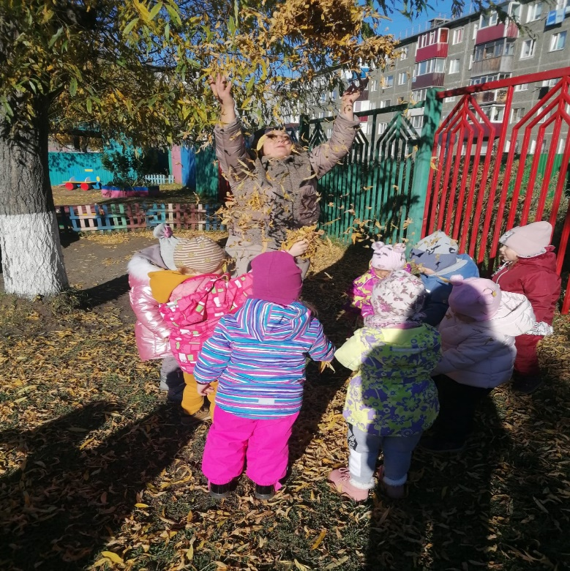
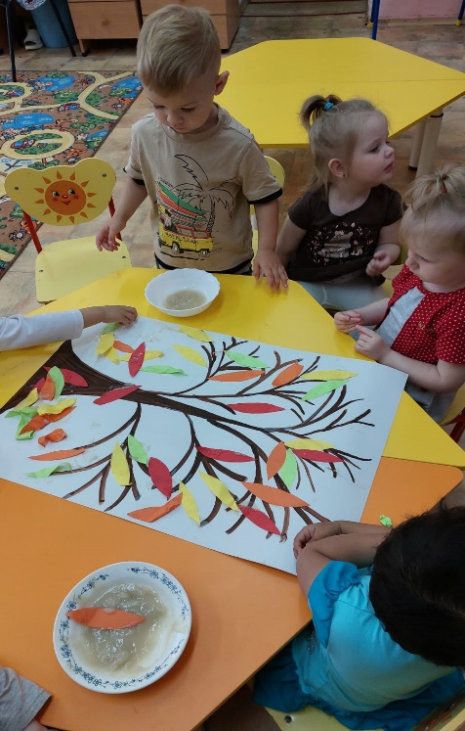
План работы по проекту
Сентябрь
Наблюдения на воздухе:
«Листопад», «Облака бегут по
небу», «Это что за птица»
2. Мини-экскурсия: «Мы на
клумбу с лопаткой пришли»
3. Игры с песком: «Мы лепили
калачи»
4. Чтение художественной
литературы: «Петушок, петушок…»,
«Водичка, водичка…», «Курочка
ряба»

Slide 7
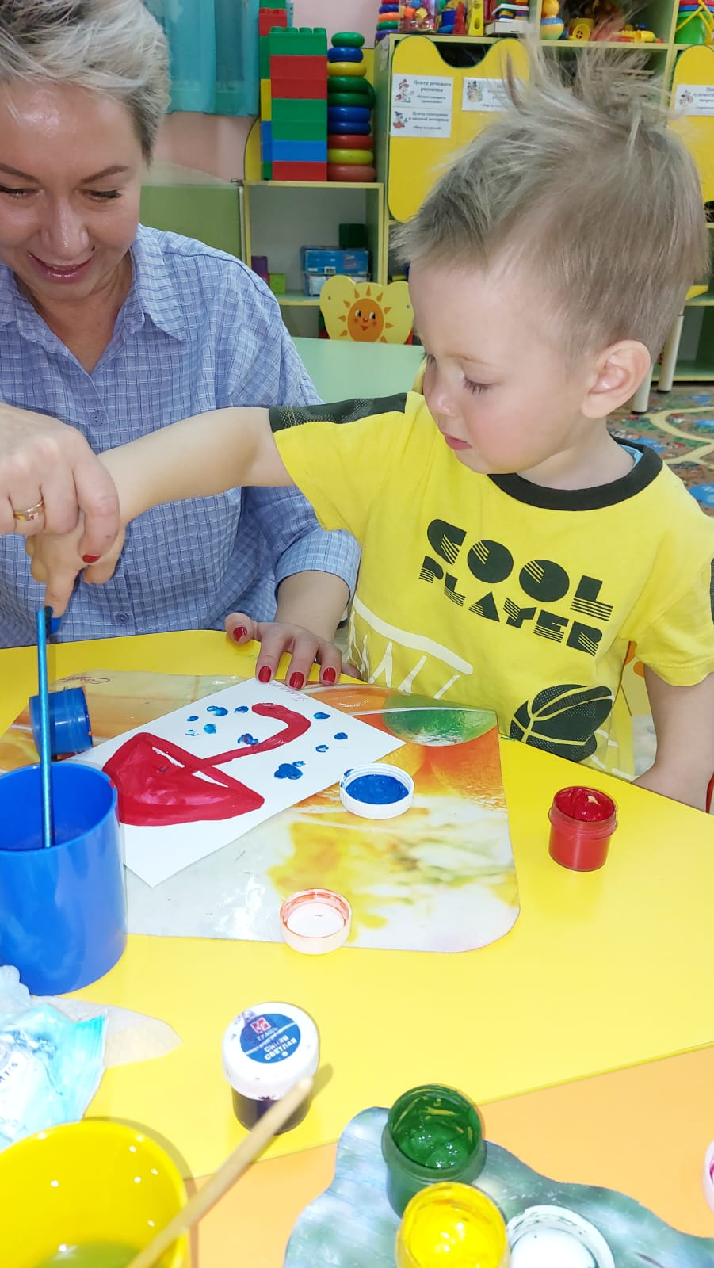
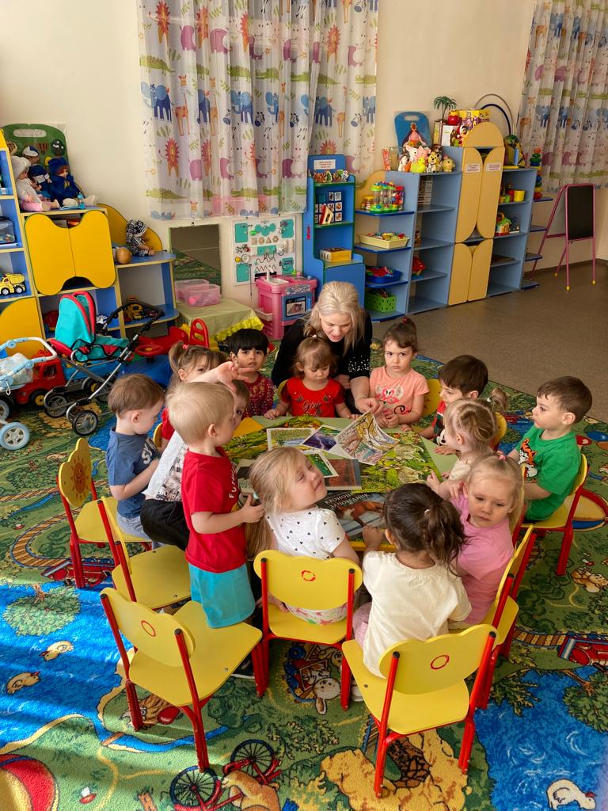
Октябрь
1. Наблюдения на воздухе:
«Золотой ковер», «Дождик, дождик, кап да кап», «Стало холоднее»
2. Развлечение для детей «Дары осени»
3. Чтение художественной литературы: Заболел наш петушок», «Водичка, водичка», «Птичка»
4. Домашнее задание: Подготовить поделки из природного материала для участия в выставке «Осень золотая»

Slide 8
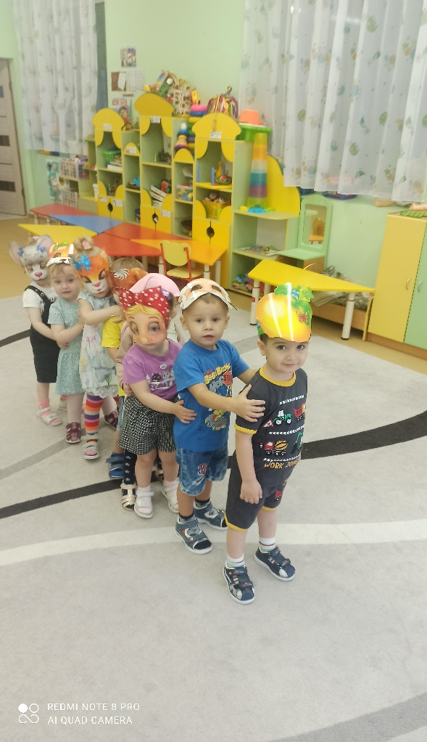
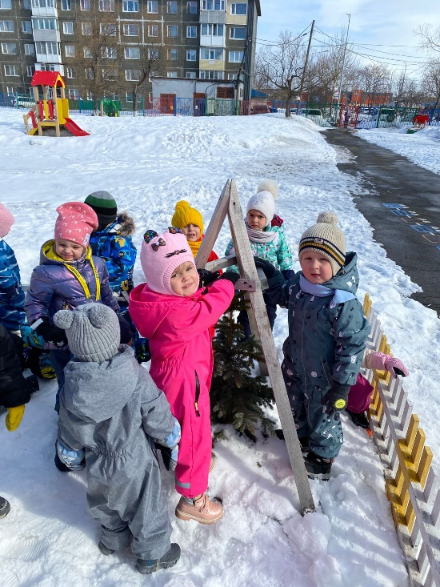
Ноябрь
Наблюдения на воздухе
2. Мини-экскурсия: «Храбрая елочка»
3. Чтение художественной литературы:
«Солнышко катилось», «Козленок», «Осень»,
«Репка», «Кто как кричит?»

Slide 9
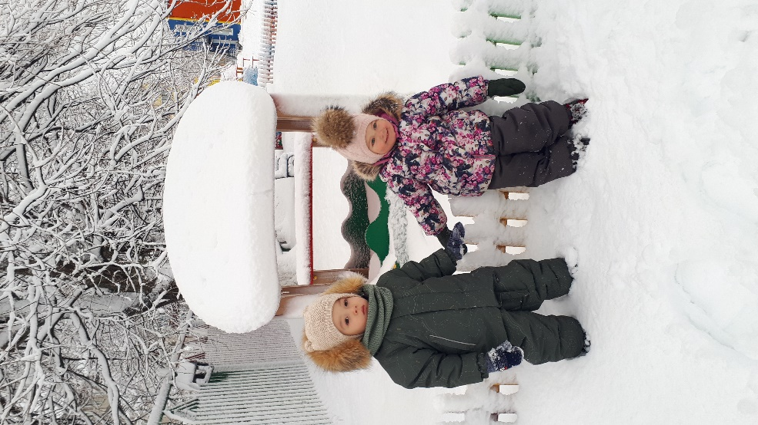
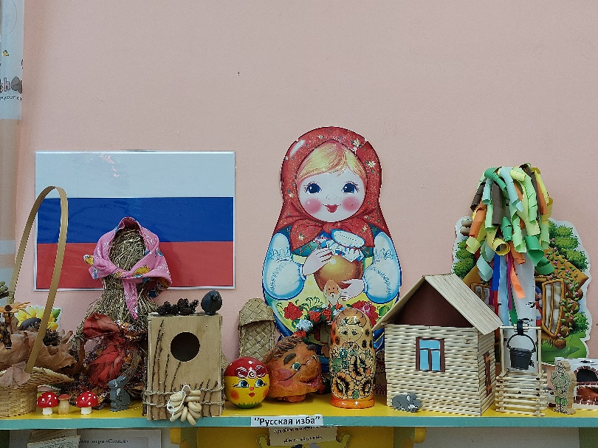
Декабрь
Наблюдения на воздухе:
«Белый снег пушистый»,
«В синей шапочке из ситца»
2. Мини-экскурсия: «Белая береза под моим
окном»
3. Экспериментирование «Холодный снег –
горячий снег»

Slide 10
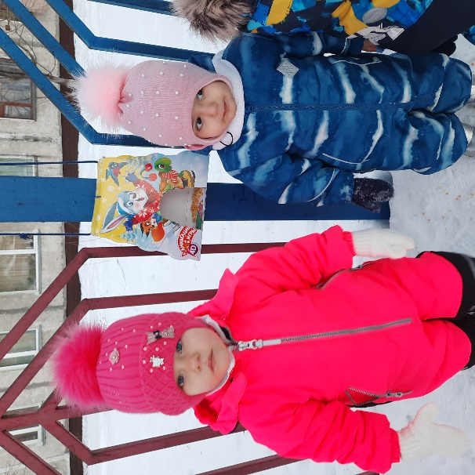
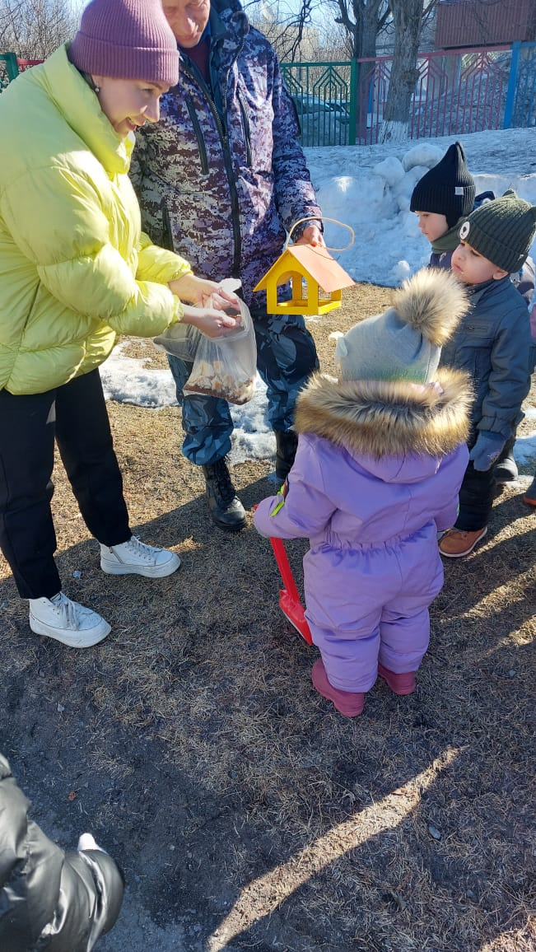
Январь
1. Наблюдения на воздухе: «Снег на крыше на крылечке», «Потемнело во дворе», «Каждый поднял воротник»
2. Мини-экскурсия: «Птичья столовая»
3. Чтение художественной литературы: «Уж ты зимушка…», «Весело сияет…», «Заюшкина избушка»
4. Развлечение для детей «Раз снежок, два снежок»

Slide 11
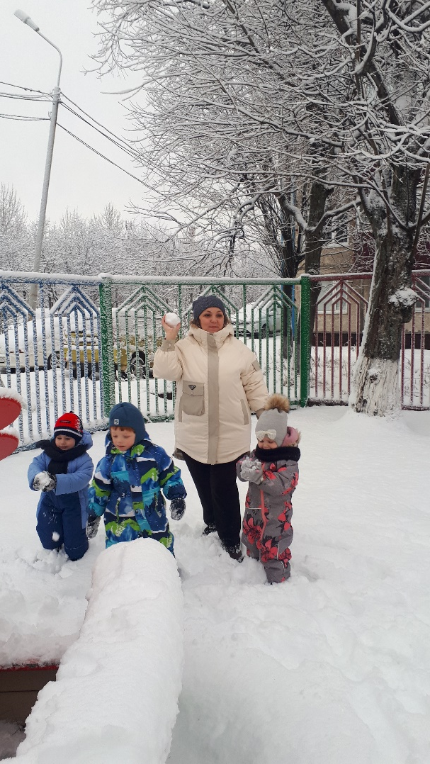
Февраль
1. Наблюдения на воздухе: «Морозов в шубке не боюсь», «Падают снежинки»
2. Консультация для родителей «Игры с детьми зимой»
3. Чтение художественной литературы: «Снигирек», «Белый снег пушистый…»
4. Домашнее задание: составление семейного фото альбома «Зимние забавы»

Slide 12
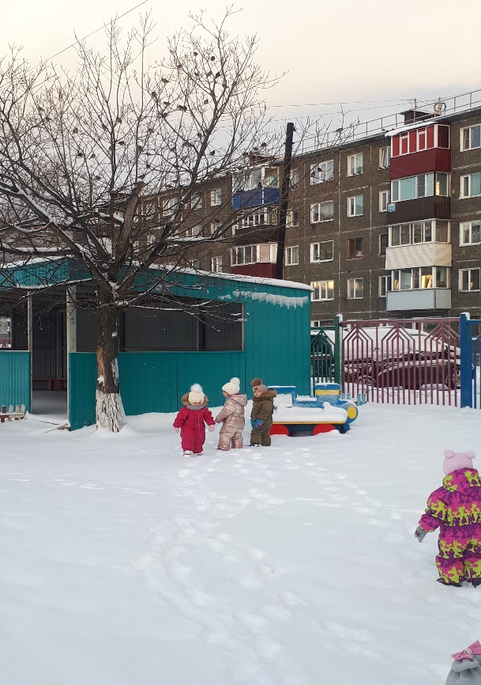
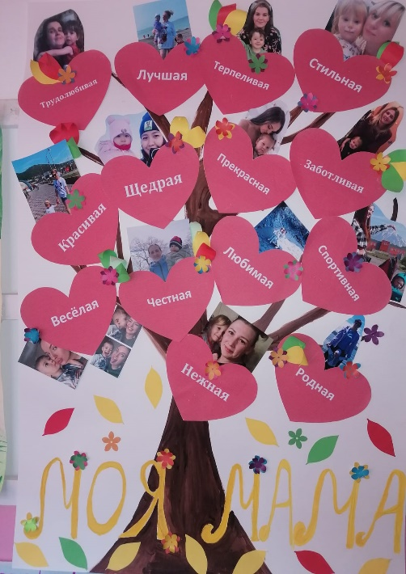
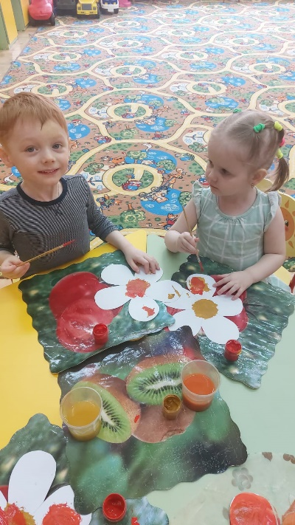
Март
Наблюдения на воздухе: «Снег
теперь уже не тот», «Птичий
щебет»,
«На дорожках ручейки»
2. Мини-экскурсия: «Растет она
вниз головой»
3. Чтение художественной
литературы: «Заюшкина избушка»,
«Солнышко», «Весна»
4. Развлечение для детей:
«Масленица
пришла – прощай зима,
здравствуй
весна!». Проведение утренника
«Поздравляем маму с
Праздником весны

Slide 13
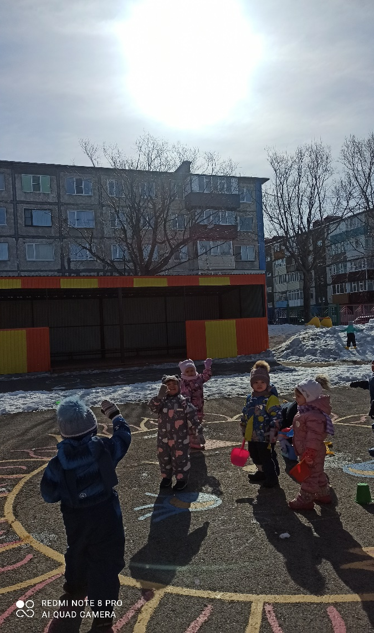
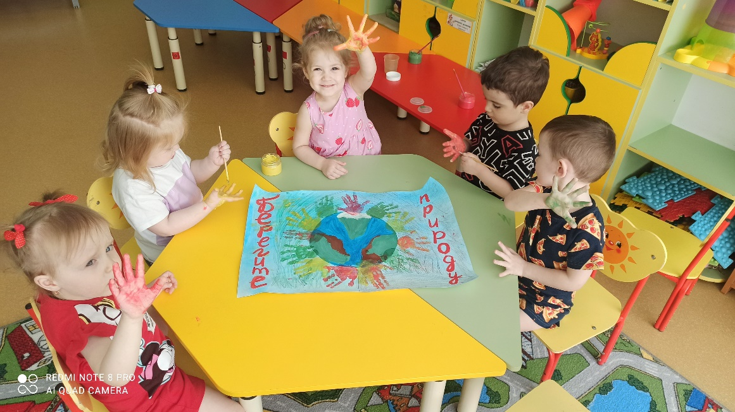
Апрель
Наблюдения на воздухе «Красный
сарафанчик. Черные горошки»,
«Солнышко»
2. Чтение художественной
литературы: «Солнышко
катилось…», «Солнце светит всем
зверушкам…»
3. Рисуем пальчиками:
Коллективная работа «Берегите
природу»

Slide 14
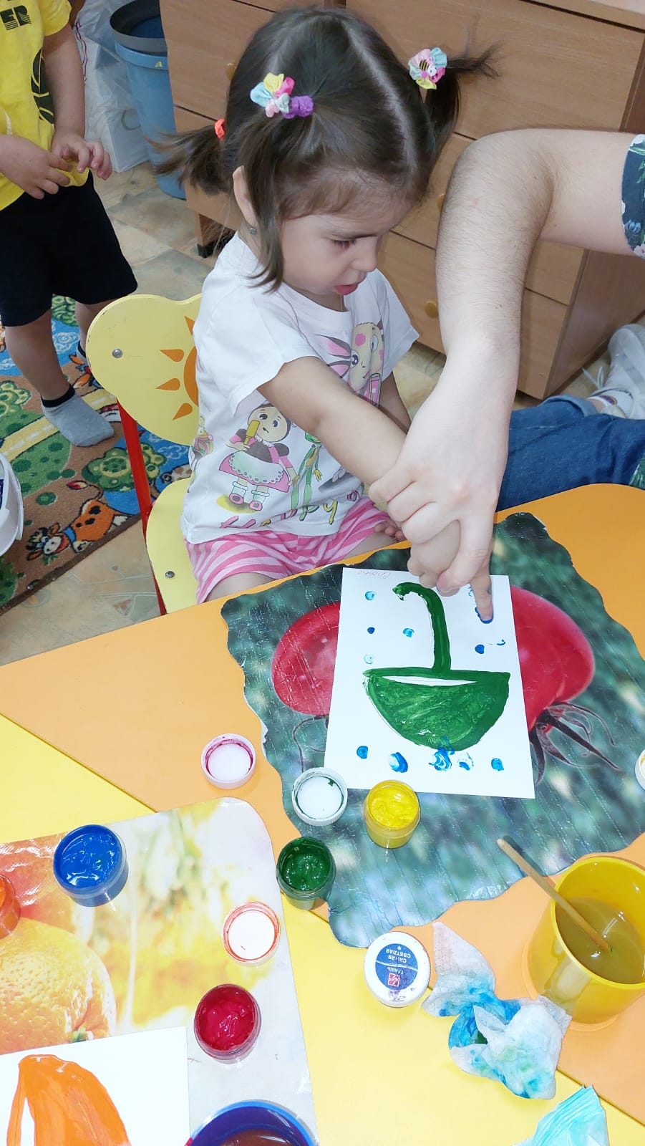
Май
Наблюдения на воздухе:
«Веселый луговой…»,
«Дождик-дождик, пуще…»,
«Озорной ветерок»
2. Экспериментирование
«Водичка-водичка…»
3. Чтение художественной
литературы: «Дождик…»,
«Первый гром», «Ласточка»

Slide 15
Возраст детей от 2 до 3 лет
По итогу дети могут:
• Иметь представление о живой и не живой природе
• Отражать полученные впечатления в речи и продуктивных
видах деятельности.
• Появится желание общаться с природой и отражать свои
впечатления через различные виды деятельности.
• Появится желание наблюдать и экспериментировать,
анализировать, делать выводы (с водой, песком, снегом).

